Slide 1
3^{ο} ΠΕ.Κ.Ε.Σ. Αττικής Παρασκευή Φώτη Συντονίστρια Εκπαιδευτικού ΠΕ60

Slide 2
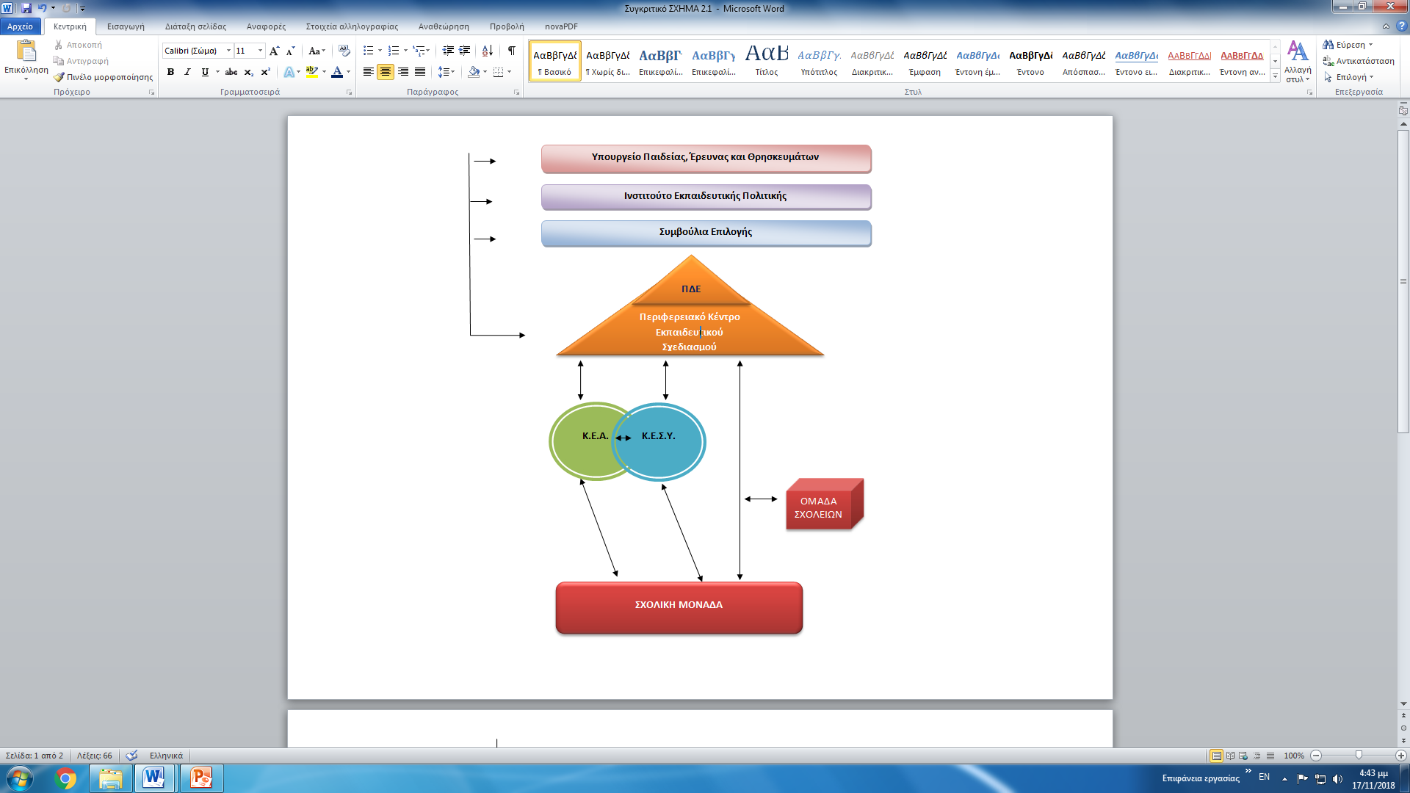

Slide 3










Οργανόγραμμα ΛΕΙΤΟΥΡΓΙΑΣ 3^{ου} ΠΕΚΕΣ
Ολομέλεια ΣΕΕ
28+ 11
Οργανωτικός Συντονιστής
Διοικητικό Προσωπικό
Γραμματειακής &
Τεχνικής Υποστήριξης
Αναπληρώτρια Οργανωτική Συντονίστρια
ΣΕΕ
ΠΕ60
ΣΕΕ
ΠΕ70
ΣΕΕ Κοινών
Ειδικοτήτων
ΣΕΕ
Ειδικοτήτων ΔΕ
ΣΕΕ
Ειδικής Αγωγής και Ενταξιακής Εκπαίδευσης
ΣΕΕ
Εκπ/σης για την Αειφορία

Slide 4
ΛΕΙΤΟΥΡΓΙΕΣ του ΠΕ.Κ.Ε.Σ.
Εκπαιδευτικός Σχεδιασμός
Επιστημονική και Παιδαγωγική Καθοδήγηση
Υποστήριξη των Εκπαιδευτικών
Οργάνωση της Επιμόρφωσης
Προγραμματισμός και Αποτίμηση Εκπ/κού Έργου

Slide 5
Για την επίτευξη της αποστολής τους, τα ΠΕ.Κ.Ε.Σ. συνεργάζονται :
α) με το Ινστιτούτο Εκπαιδευτικής Πολιτικής (Ι.Ε.Π.),
β) με τα Κ.Ε.Σ.Υ., Κ.Ε.Α. και τα Ε.Κ.Φ.Ε. της περιοχής αρμοδιότητάς τους και
γ) με τα Ακαδημαϊκά Συμβούλια Ανώτατης Εκπαίδευσης και Έρευνας (Α.Σ.Α.Ε.Ε.), με τα οποία επεξεργάζονται και συνδιαμορφώνουν προγράμματα συνεργασίας των σχολικών μονάδων, των Ε.Κ., των Κ.Ε.Σ.Υ., των Κ.Ε.Α. και των Ε.Κ.Φ.Ε. της περιοχής αρμοδιότητάς τους με τα Ανώτατα Εκπαιδευτικά Ιδρύματα (Α.Ε.Ι.) της οικείας περιφέρειας.

Slide 6
Αρμοδιότητες ΣΕΕ (1)
Ετήσιες Εκθέσεις Προγραμματισμού και Αποτίμησης ΣΜ: Μελετούν, αποδελτιώνουν τα αιτήματα, διαπιστώνουν ανάγκες, προβαίνουν σε προτάσεις.
Σε επίπεδο ΣΕΕ
Ανίχνευση επιμορφωτικών αναγκών, ομαδοποίηση, οργάνωση επιμορφωτικής στήριξης σχολικών μονάδων με κοινές ανάγκες
Συλλογικές Δράσεις

Slide 7
Αρμοδιότητες ΣΕΕ (2)
Προγραμματισμός και αποτίμηση εκπαιδευτικού έργου
Ανίχνευση αναγκών
Προώθηση συνεργατικών δράσεων
Επαγγελματική ανάπτυξη εκπαιδευτικών
Υποστήριξη εφαρμογής ΑΠΣ και εκπαιδευτικών καινοτομιών σε συνάρτηση με τις εκπαιδευτικές ανάγκες και κοινωνικές ιδιαιτερότητες
Υποστήριξη Σχολικών Μονάδων

Slide 8
Αρμοδιότητες ΣΕΕ (3)
Σε επίπεδο σχολείου, περιοχής, ομάδας σχολείων . Συμμετοχή σε συνεδριάσεις ΣΔ. Παρέχουν: Επιστημονική, εκπαιδευτική & συμβουλευτική υποστήριξη.
Συνεργασία
Ανάληψη πρωτοβουλιών
Ανάπτυξη καινοτόμων δράσεων
Βελτιστοποίηση διδακτικής πράξης
Αυξημένα μαθησιακά αποτελέσματα
Επαγγελματική εξέλιξη εκπαιδευτικών

Slide 9
Αρμοδιότητες ΣΕΕ (4)
Θέματα που αφορούν
στα Αναλυτικά Προγράμματα Σπουδών
στους τρόπους αξιολόγησης των μαθητών
στη διαφοροποιημένη παιδαγωγική
στην ενταξιακή εκπαίδευση
στην εφαρμογή καινοτόμων δράσεων και προγραμμάτων σχολικών δραστηριοτήτων
στα κριτήρια επιλογής εκπαιδευτικού/παιδαγωγικού υλικού
στις καλές παιδαγωγικές πρακτικές
στις νέες παιδαγωγικές/ διδακτικές προσεγγίσεις
στους σύγχρονους τρόπους αξιοποίησης των Τεχνολογιών Πληροφορίας και Επικοινωνιών (Τ.Π.Ε.)
στη διοικητική λειτουργία της σχολικής μονάδας και τη διδακτική πράξη
Επιμορφωτικές Συναντήσεις
Εκπαιδευτικών ίδιων ειδικοτήτων ή τάξεων & συνεργασία με Κ.Ε.Σ.Υ., Κ.Ε.Α., Ε.Κ.Φ.Ε., ΣΕΕ ΠΕ05, 06, 07, 08, ΠΕ11 , ΠΕ79, ΠΕ86, ΣΕΕ ΕΑΕΕ, Αειφορίας
Επιστημονική και παιδαγωγική καθοδήγηση
Υποστηρίζουν τους εκπαιδευτικούς στις διαδικασίες σχεδιασμού και υλοποίησης διδακτικών και παιδαγωγικών δραστηριοτήτων
Μεριμνούν για την ικανοποίηση των ιδιαίτερων επιμορφωτικών αναγκών τους και
Προτείνουν εναλλακτικές λύσεις σε ζητήματα που ενδεχομένως οι εκπαιδευτικοί δυσκολεύονται να διαχειριστούν.

Slide 10
Αρμοδιότητες ΣΕΕ (5)
Υποστήριξη νέων εκπαιδευτικών
Δειγματικές διδασκαλίες συνεργαζόμενοι με τους εκπαιδευτικούς
Εξ αποστάσεως επικοινωνία με ΣΜ /
Αξιοποίηση των ΤΠΕ
Συνεργάζονται με τους εκπαιδευτικούς των σχολικών μονάδων για θέματα παιδαγωγικού, διδακτικού και επιστημονικού ενδιαφέροντος και
Εστιάζουν στην επίλυση προβλημάτων που αφορούν στην καθημερινή εκπαιδευτική λειτουργία και πρακτική

Slide 11
Αρμοδιότητες ΣΕΕ (6)
Παρέχουν τη συνδρομή τους στην αντιμετώπιση κάθε θέματος που αφορά την παιδαγωγική /διδακτική διαδικασία και δεν είναι δυνατό να αντιμετωπιστεί μόνο από το Διευθυντή ή Προϊστάμενο της σχολικής μονάδας ή τον Σύλλογο των Διδασκόντων.
ΣΕΕ & Δ/ντές ΣΜ
Συνεργασία σε επίπεδο:
Περιοχής
Ομάδας σχολείων
Σχολικής μονάδας
Οργάνωση:
Ενδοσχολικών επιμορφωτικών δράσεων
Συνεργασία για
Τον προγραμματισμό των παιδαγωγικών συναντήσεων με το διδακτικό προσωπικό
Συνεργασία για
Τον προγραμματισμό και την αποτίμηση του εκπαιδευτικού έργου

Slide 12
Αρμοδιότητες ΣΕΕ (7)
Αντισταθμιστική
Εκπαίδευση
Ενισχυτική Διδασκαλία
Πρόσθετη Διδακτική Στήριξη
Άλλα Προγράμματα αντισταθμιστικού χαρακτήρα
Συνεργασία
με Γονείς & Κηδεμόνες
Επιμορφωτικές δράσεις
Θεματικά σεμινάρια
Προαγωγή συνεργασίας σχολείου- οικογένειας

Slide 13
Συνεργασία με ΚΕΣΥ- ΚΕΑ
Οργανώνουν επιμορφωτικές δράσεις και θεματικά σεμινάρια που απευθύνονται σε γονείς/κηδεμόνες, με στόχο την ενδυνάμωση του γονεϊκού ρόλου και την προαγωγή της συνεργασίας σχολείου-οικογένειας.
Οργάνωνουν ημερίδες ή/και ενημερωτικές συναντήσεις γονέων/ κηδεμόνων για θέματα που σχετίζονται με προβλήματα αγωγής, μάθησης και συμπεριφοράς των μαθητών σε συνεργασία με τα Κ.Ε.Σ.Υ. ή για θέματα Περιβάλλοντος, Αγωγής Υγείας και Πολιτισμού σε συνεργασία με τα Κ.Ε.Α.

Slide 14
Σχετικά με τα ΚΕΣΥ
Σύμφωνα με την παρ. 2 του άρθρου 11, του ν. 4547/2018 (Α’ 102) «Αναδιοργάνωση των δομών υποστήριξης της Πρωτοβάθμιας και Δευτεροβάθμιας Εκπαίδευσης και άλλες διατάξεις», προβλέπεται:
«Στις σχολικές μονάδες, την ευθύνη για τη σύνταξη και την υλοποίηση του βραχυχρόνιου προγράμματος παρέμβασης, την εξειδίκευση των βασικών αξόνων των Ε.Π.Ε. (Εξατομικευμένων Προγραμμάτων Εκπαίδευσης των μαθητών), όπως οι άξονες αυτοί περιγράφονται από τα Κ.Ε.Σ.Υ. στις εκθέσεις αξιολόγησης, σε συγκεκριμένους βραχυπρόθεσμους και μακροπρόθεσμους στόχους, καθώς και την υποστήριξη και την παρακολούθηση της εκπαιδευτικής και ψυχοκοινωνικής πορείας των μαθητών,
έχουν οι Ε.Δ.Ε.Α.Υ.
(Επιτροπή Διαγνωστικής Εκπαιδευτικής Αξιολόγησης και Υποστήριξης)

Slide 15
Στις σχολικές μονάδες που δεν λειτουργεί Ε.Δ.Ε.Α.Υ.,
συνιστάται για την άσκηση της αρμοδιότητας αυτής ομάδα εκπαιδευτικής υποστήριξης μαθητών, η οποία υποστηρίζεται στο έργο της από το Κ.Ε.Σ.Υ., συγκροτείται με απόφαση του συλλόγου διδασκόντων και αποτελείται:
Από την προϊσταμένη/ο του σχολείου
τον υπεύθυνο εκπαιδευτικό επικοινωνίας με το Κ.Ε.Σ.Υ
και τον υπεύθυνο εκπαιδευτικό του τμήματος
Στις συνεδριάσεις των ομάδων εκπαιδευτικής υποστήριξης καλούνται οι γονείς και κηδεμόνες των μαθητών, καθώς και οι ίδιοι οι μαθητές, όπου αυτό καθίσταται εφικτό, για την παροχή απόψεων για το σχεδιασμό Ε.Π.Ε. και σε κάθε άλλη περίπτωση που κρίνεται σκόπιμο.»

Slide 16
Για την περίπτωση εισήγησης για αξιολόγηση του/ της μαθητή/τριας από τη σχολική μονάδα κατατίθενται στο Κ.Ε.Σ.Υ.:
α) αίτηση των γονέων ή, η οποία κατατίθεται από τους ίδιους και
β) αντίγραφα πρακτικών παιδαγωγικών συνεδριάσεων του Συλλόγου Διδασκόντων τα οποία περιλαμβάνουν όλες τις υποστηρικτικές παρεμβάσεις που υλοποιήθηκαν από τη σχολική μονάδα του/της μαθητή/τριας, τα αποτελέσματα των παρεμβάσεων αυτών, καθώς και το βραχυχρόνιο πρόγραμμα παρέμβασης, το οποίο έχει συνταχθεί και υλοποιηθεί από την Ε.Δ.Ε.Α.Υ. ή την ομάδα εκπαιδευτικής υποστήριξης μαθητών/τριών της παραγράφου 2 του άρθρου 11 του ν. 4547/2018, τα οποία διαβιβάζονται από τη σχολική μονάδα στο Κ.Ε.Σ.Υ.

Slide 17
Για την περίπτωση υποβολής αιτήματος αξιολόγησης, εκ μέρους των γονέων ή κηδεμόνων, το Κ.Ε.Σ.Υ. ζητεί από τη σχολική μονάδα
αντίγραφο πρακτικού της συνεδρίας του Συλλόγου Διδασκόντων, το οποίο περιλαμβάνει περιγραφική παιδαγωγική έκθεση σχετική με τη μαθησιακή επίδοση και συμπεριφορά του μαθητή/τριας, την οποία εισηγείται ο/η υπεύθυνος/η εκπαιδευτικός του τμήματος, ή/και του Τμήματος Ένταξης και των μελών της Ε.Δ.Ε.Α.Υ. ή την ομάδα εκπαιδευτικής υποστήριξης μαθητών/τριών, πιθανές άλλες παρατηρήσεις από το σύνολο των μελών του Συλλόγου Διδασκόντων καθώς
και τα εκπαιδευτικά μέτρα που έχουν ληφθεί για την αντιμετώπιση των δυσκολιών του μαθητή/τριας και τα αποτελέσματα της εφαρμογής αυτών.

Slide 18
Η Νομοθεσία για τους ΣΕΕ ΚΑΙ η Νομοθεσία για την λειτουργία των ΚΕΣΥ
Ν. 4547 2018 (ΦΕΚ 102 τ.Α 12_6_2018)
Υ.Α. Φ.820/48/1408770/Σ. 4176 (ΦΕΚ 4299 τα.Β 27_9_2018)

Slide 19
Η Ενημέρωση και η Επικοινωνία μας
Τηλέφωνο 3^{ου} ΠΕΚΕΣ 2105752000
Τηλέφωνο προσωπικού μου γραφείου 2105312870
Υπηρεσιακό email 3syn60-at3@attik.pde.sch.gr
Προσωπικό email vivifoti@gmail.com
Προσωπική ιστοσελίδα όπου ανεβάζω ανακοινώσεις και ενημερωτικό υλικό
https://blogs.sch.gr/3syn60-at3/author/3syn60-at3/

Slide 20

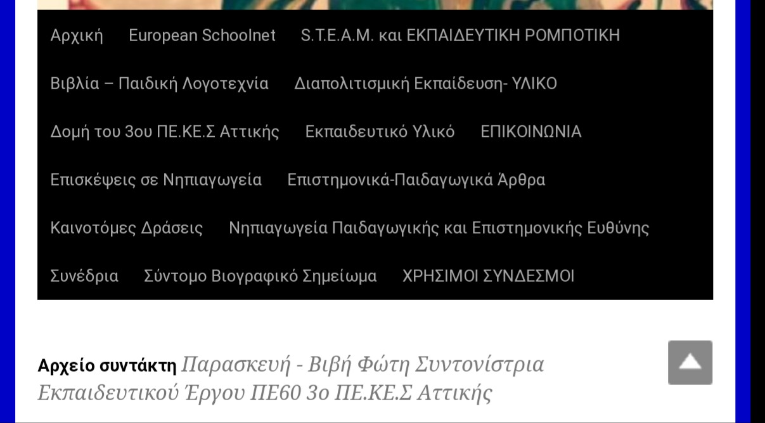

Slide 21
«Μη βαδίζεις μπροστά μου γιατί μπορεί να μην σε ακολουθήσω.
Μη βαδίζεις πίσω μου γιατί μπορεί να μη σε οδηγήσω.
Βάδιζε πλάι μου και γίνε ο σύντροφός μου». Αλμπέρ Καμύ

Slide 22
Σας Ευχαριστώ πολύ!

